Slide 1
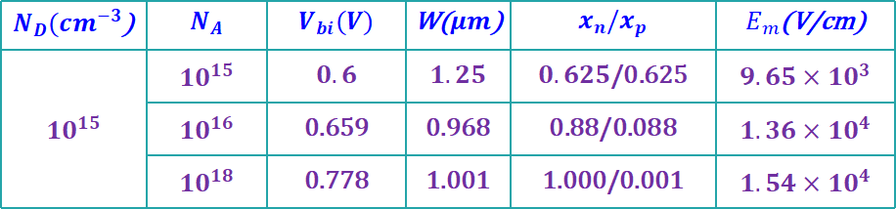
$N_{D}({cm}^{−3}$) | $$N_{A}$$ | $$V_{bi}(V)$$ | W($μm$) | $$x_{n}/x_{p}$$ | $E_{m}$(V/cm)
$${10}^{15}$$ | $${10}^{15}$$ | $$0.6$$ | $$1.25$$ | $0.625$/0.625 | $$9.65×10^{3}$$
 | $${10}^{16}$$ | 0.659 | 0.968 | 0.88/0.088 | $$1.36×10^{4}$$
 | $${10}^{18}$$ | 0.778 | 1.001 | 1.000/0.001 | $$1.54×10^{4}$$
掺杂浓度越小，SCR越宽
对单边突变结，SCR主要扩展在低掺杂浓度一侧。
在冶金结处电场最高

Slide 2
作业

Slide 3
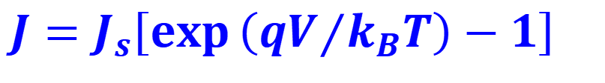
理想PN结的直流特性
I
V
$$J=J_{s}\left[\exp\left({qV}/{k_{B}T}\right)−1\right]$$

Slide 4
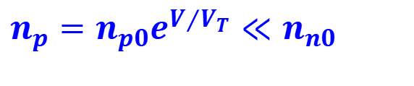

直流特性
理想的P-N结:
外加电压全部降落在耗尽区上，耗尽区以外的半导体是电中性的；无载流子漂移运动；
忽略中性区的体电阻和接触电阻；
在准中性区，均匀掺杂；
空间电荷区内不存在复合电流和产生电流；
小注入，即
半导体非简并；
$p_{n}=p_{n0}e^{V/{V_{T}}}≪p_{p0}$
$$n_{p}=n_{p0}e^{V/{V_{T}}}≪n_{n0}$$

Slide 5
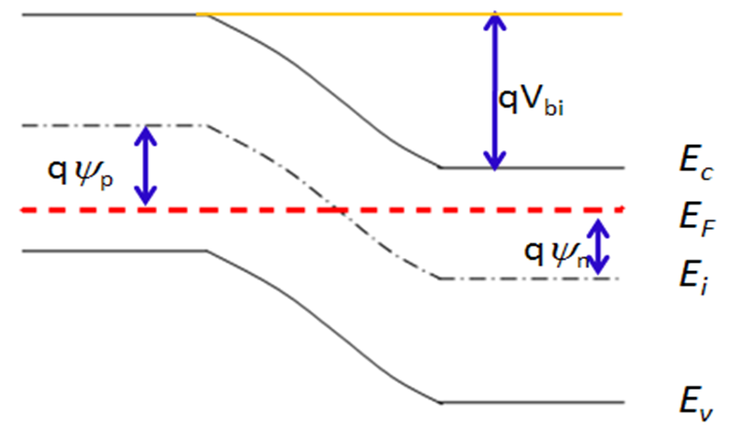
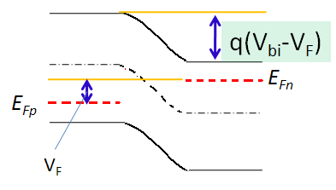




$$V_{F}=0$$
P
P N
-W_{p} -x_{p} 0 x_{n} W_{n}
$$J_{扩散}＝J_{漂移}$$
$$V_{F}>0$$
P
P N
-W_{p} -x_{p} 0 x_{n} W_{n}
$$J_{扩散}>J_{漂移}$$

Slide 6




$$p n$$
$$p_{n0}$$
$$n_{p0}$$
$${−x}_{p} x_{n}$$
P
p n
-x_{p} 0 x_{n}

Slide 7

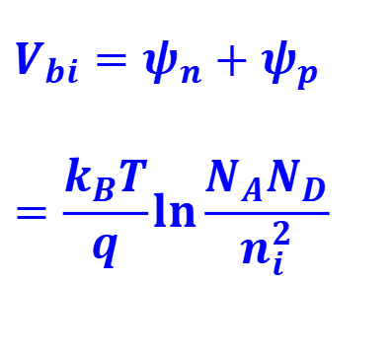
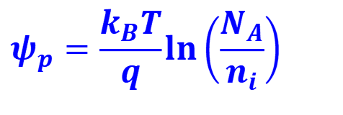
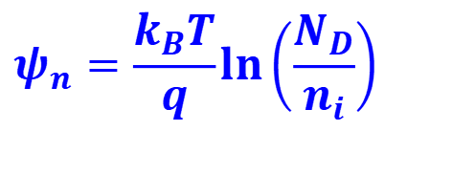
P
P N
$$ψ_{n}=\frac{k_{B}T}{q}\ln\left(\frac{N_{D}}{n_{i}}\right)$$
-W_{p} -x_{p} 0 x_{n} W_{n}
$$ψ_{p}=\frac{k_{B}T}{q}\ln\left(\frac{N_{A}}{n_{i}}\right)$$
$$V_{bi}=ψ_{n}+ψ_{p} =\frac{k_{B}T}{q}\ln{\frac{N_{A}N_{D}}{n_{i}^{2}}}$$

Slide 8
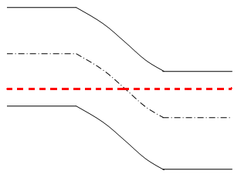
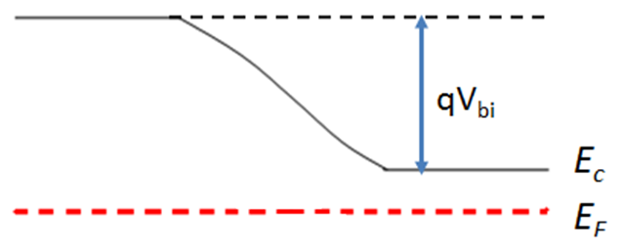
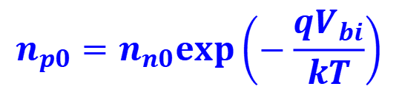
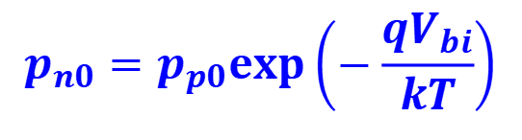
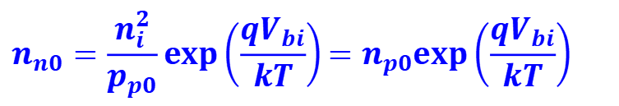
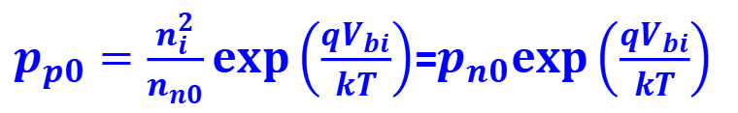
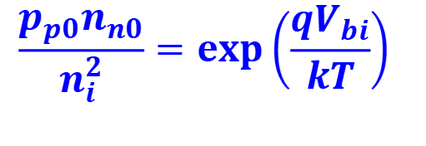
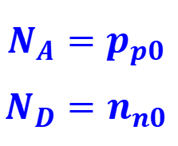
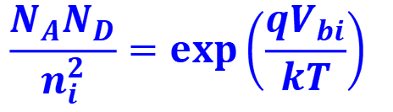
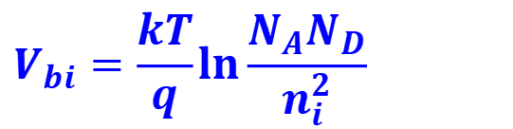
$$V_{bi}=\frac{kT}{q}\ln{\frac{N_{A}N_{D}}{n_{i}^{2}}}$$
qV_{bi}
E_{c}
E_{F}
$$N_{A}=p_{p0}$$
$$N_{D}=n_{n0}$$
$$\frac{N_{A}N_{D}}{n_{i}^{2}}=exp\left(\frac{qV_{bi}}{kT}\right)⁡$$
E_{v}
$$\frac{p_{p0}n_{n0}}{n_{i}^{2}}=exp\left(\frac{qV_{bi}}{kT}\right)⁡$$
$$p_{n0}=p_{p0}exp\left(−\frac{qV_{bi}}{kT}\right)$$
$p_{p0}=\frac{n_{i}^{2}}{n_{n0}}exp\left(\frac{qV_{bi}}{kT}\right)$=$p_{n0}exp\left(\frac{qV_{bi}}{kT}\right)$
$$n_{n0}=\frac{n_{i}^{2}}{p_{p0}}exp\left(\frac{qV_{bi}}{kT}\right){=n}_{p0}exp\left(\frac{qV_{bi}}{kT}\right)$$
$$n_{p0}=n_{n0}exp\left(−\frac{qV_{bi}}{kT}\right)$$

Slide 9


E_{C}
qV_{bi}-qV_{F}
$$E_{Fn}^{′}$$
E_{Fn}
E_{Fp}
$$E_{Fp}^{′}$$
E_{V}
在空间电荷区边界处：
外加电压调节边界处载流子浓度

Slide 10


Slide 12

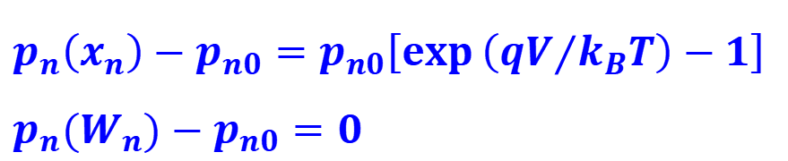
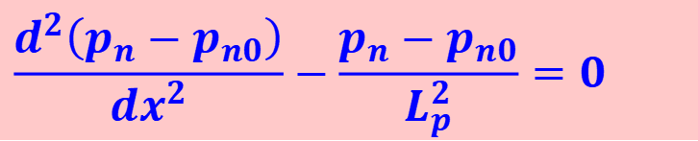

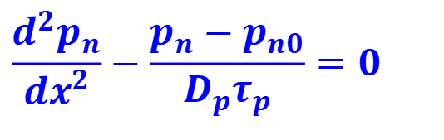
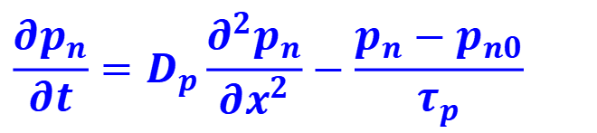

准中性区
$$x≥x_{n}$$
$$\frac{∂p_{n}}{∂t}=D_{p}\frac{∂^{2}p_{n}}{∂x^{2}}−\frac{p_{n}−p_{n0}}{τ_{p}}$$
电场为零，电流连续性方程：
稳态条件下：
$$\frac{d^{2}p_{n}}{dx^{2}}−\frac{p_{n}−p_{n0}}{D_{p}τ_{p}}=0$$
$$L_{p}=\sqrt{D_{p}τ_{p}}$$
定义扩散长度：
$$\frac{d^{2}\left(p_{n}−p_{n0}\right)}{dx^{2}}−\frac{p_{n}−p_{n0}}{L_{p}^{2}}=0$$
在均匀掺杂衬底中：
$$p_{n}\left(x_{n}\right)−p_{n0}=p_{n0}\left[\exp\left({qV}/{k_{B}T}\right)−1\right] \\ p_{n}(W_{n})−p_{n0}=0$$
$$边界条件:$$

Slide 13

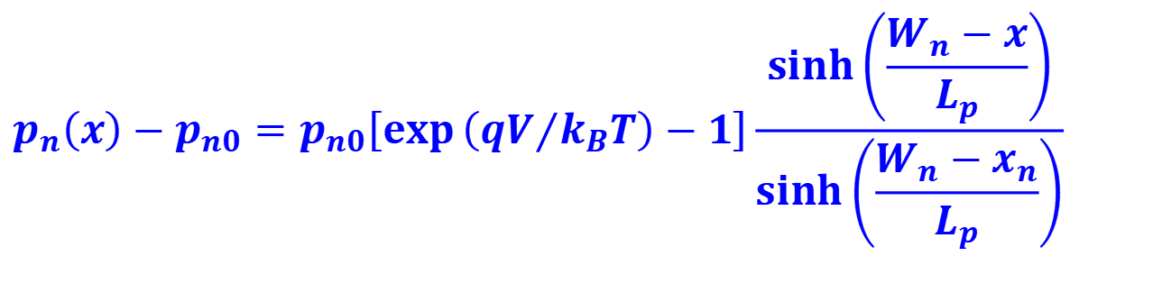
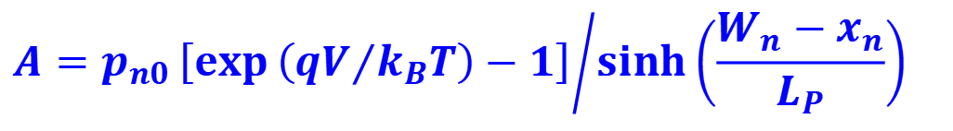
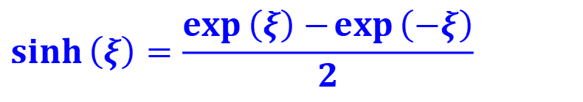
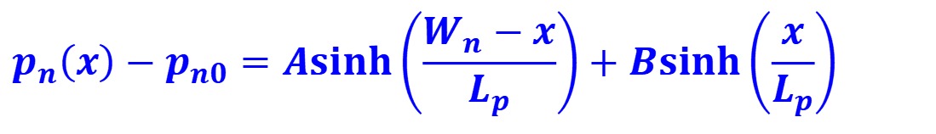
$$p_{n}\left(x\right)−p_{n0}=A\sinh\left(\frac{W_{n}−x}{L_{p}}\right)+B\sinh\left(\frac{x}{L_{p}}\right)$$
通解：
$$\sinh\left(ξ\right)=\frac{\exp\left(ξ\right)−\exp\left(−ξ\right)}{2}$$
其中
(正弦双曲函数）
，B＝0
由边界条件，
$$p_{n}(W_{n})−p_{n0}=0$$
$$A=p_{n0}{\left[\exp\left({qV}/{k_{B}T}\right)−1\right]}/{\sinh\left(\frac{W_{n}−x_{n}}{L_{P}}\right)}$$
$$p_{n}\left(x\right)−p_{n0}=p_{n0}\left[\exp\left({qV}/{k_{B}T}\right)−1\right]\frac{\sinh\left(\frac{W_{n}−x}{L_{p}}\right)}{\sinh\left(\frac{W_{n}−x_{n}}{L_{p}}\right)}$$

Slide 14
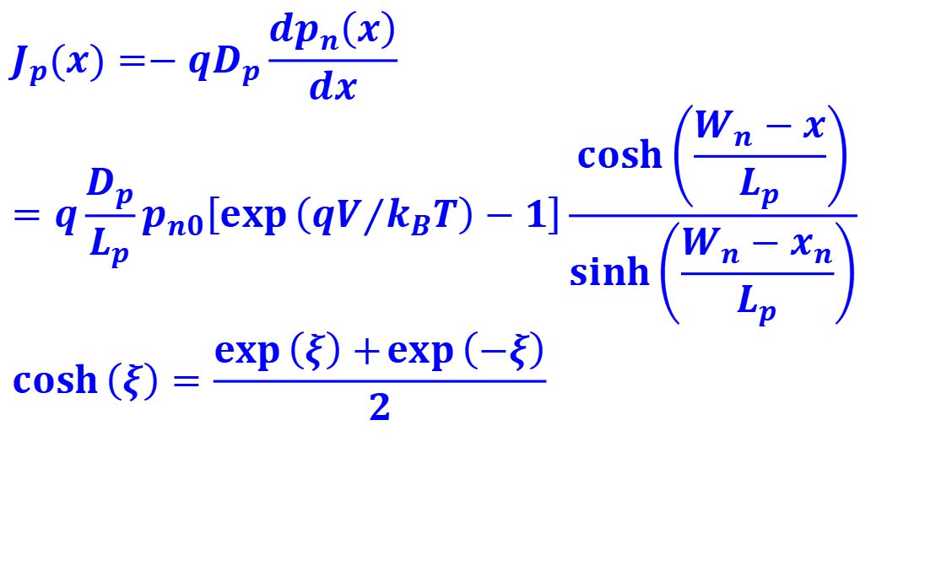
在N型准中性区，空穴扩散电流密度为：
$$p_{n}\left(x\right)−p_{n0}=p_{n0}\left[\exp\left({qV}/{k_{B}T}\right)−1\right]\frac{\sinh\left(\frac{W_{n}−x}{L_{p}}\right)}{\sinh\left(\frac{W_{n}−x_{n}}{L_{p}}\right)}$$
$$J_{p}(x)=−qD_{p}\frac{dp_{n}\left(x\right)}{dx} \\ =q\frac{D_{p}}{L_{p}}p_{n0}\left[\exp\left({qV}/{k_{B}T}\right)−1\right]\frac{\cosh\left(\frac{W_{n}−x}{L_{p}}\right)}{\sinh\left(\frac{W_{n}−x_{n}}{L_{p}}\right)} \\ \cosh\left(ξ\right)=\frac{\exp\left(ξ\right)+\exp\left(−ξ\right)}{2}$$
(余弦双曲函数）

Slide 15
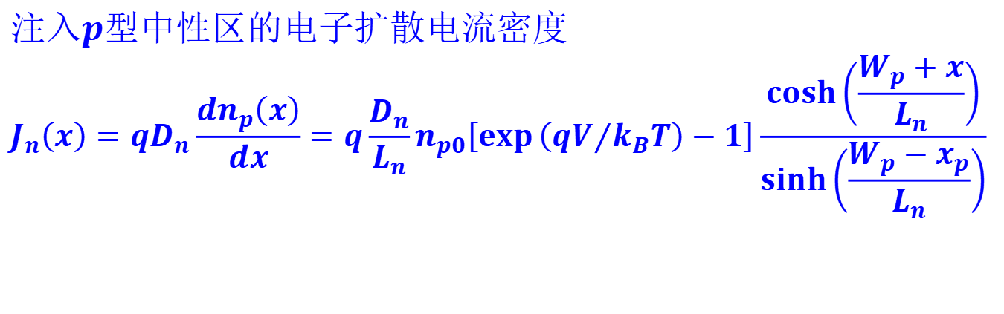
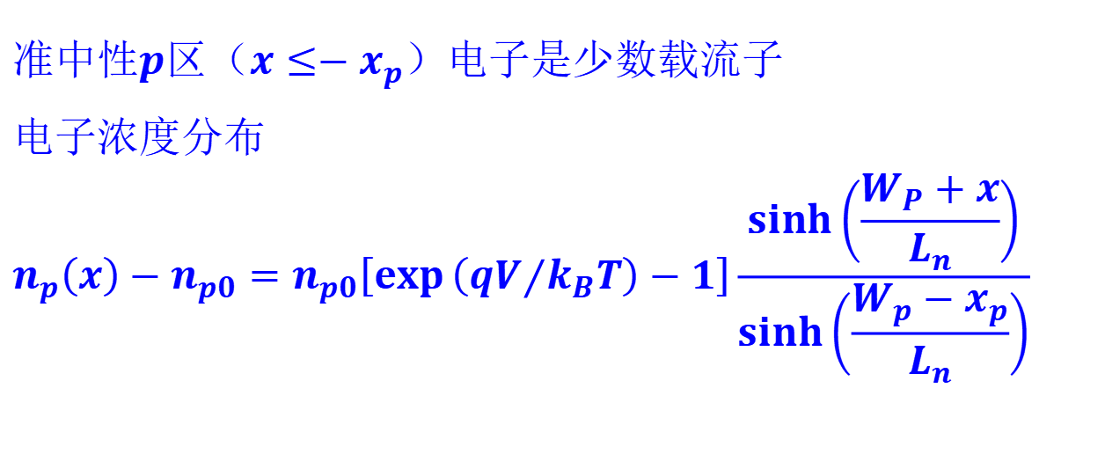
$$准中性p区（x≤−x_{p}）电子是少数载流子 \\ 电子浓度分布$$
$$n_{p}\left(x\right)−n_{p0}=n_{p0}\left[\exp\left({qV}/{k_{B}T}\right)−1\right]\frac{\sinh\left(\frac{W_{P}+x}{L_{n}}\right)}{\sinh\left(\frac{W_{p}−x_{p}}{L_{n}}\right)}$$
$$注入p型中性区的电子扩散电流密度 \\ J_{n}\left(x\right)=qD_{n}\frac{dn_{p}\left(x\right)}{dx}=q\frac{D_{n}}{L_{n}}n_{p0}\left[\exp\left({qV}/{k_{B}T}\right)−1\right]\frac{\cosh\left(\frac{W_{p}+x}{L_{n}}\right)}{\sinh\left(\frac{W_{p}−x_{p}}{L_{n}}\right)}$$

Slide 16
(正切双曲线）

Slide 17

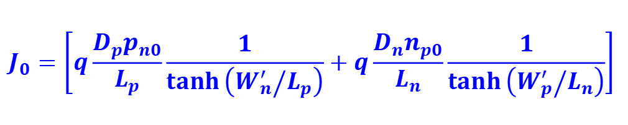
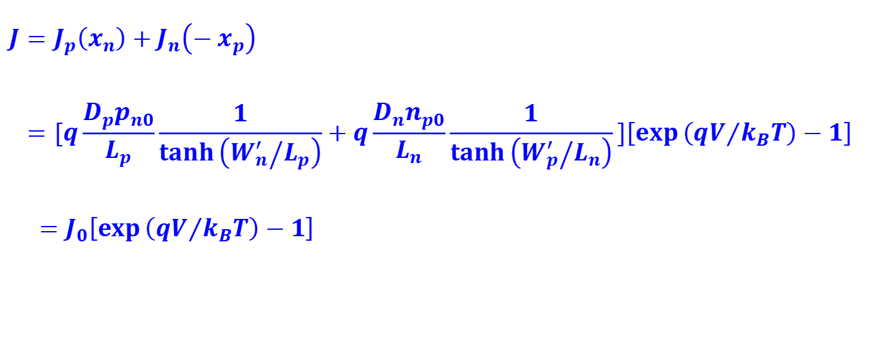
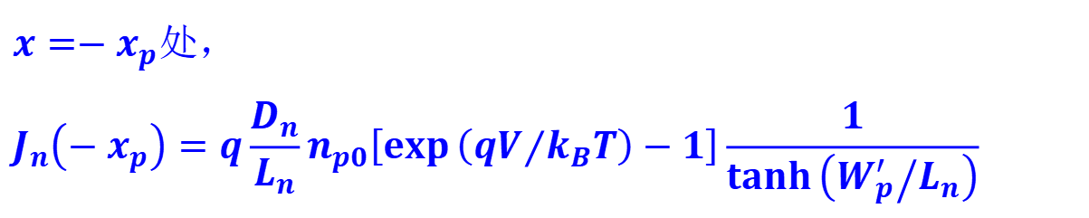
$$x=−x_{p}处， \\ J_{n}\left(−x_{p}\right)=q\frac{D_{n}}{L_{n}}n_{p0}\left[\exp\left({qV}/{k_{B}T}\right)−1\right]\frac{1}{\tanh\left({W_{p}^{′}}/{L_{n}}\right)}$$
$$J=J_{p}\left(x_{n}\right)+J_{n}\left(−x_{p}\right) \\ =[q\frac{D_{p}p_{n0}}{L_{p}}\frac{1}{\tanh\left({W_{n}^{′}}/{L_{p}}\right)}+q\frac{D_{n}n_{p0}}{L_{n}}\frac{1}{\tanh\left({W_{p}^{′}}/{L_{n}}\right)}]\left[\exp\left({qV}/{k_{B}T}\right)−1\right]$$
$$=J_{0}\left[\exp\left({qV}/{k_{B}T}\right)−1\right]$$
$$J_{0}=\left[q\frac{D_{p}p_{n0}}{L_{p}}\frac{1}{\tanh\left({W_{n}^{′}}/{L_{p}}\right)}+q\frac{D_{n}n_{p0}}{L_{n}}\frac{1}{\tanh\left({W_{p}^{′}}/{L_{n}}\right)}\right]$$
$W_{n}^{′}=W_{n}−x_{n}$, $W_{p}^{′}=W_{p}−x_{p}$

Slide 18
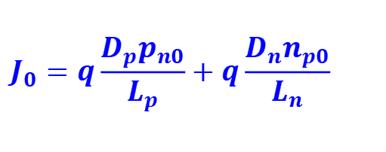


讨论一：长PN结
准中性区，如果 长度W n>>Lp，Wp>>Ln，
exp(-ξ)→0，即对长PN 结，有
$$\tanh\left({W_{n}^{′}}/{L_{p}}\right)=1$$
$$\tanh\left({W_{p}^{′}}/{L_{n}}\right)=1$$
$$J_{0}=\left[q\frac{D_{p}p_{n0}}{L_{p}}\frac{1}{\tanh\left({W_{n}^{′}}/{L_{p}}\right)}+q\frac{D_{n}n_{p0}}{L_{n}}\frac{1}{\tanh\left({W_{p}^{′}}/{L_{n}}\right)}\right]$$
$$J_{0}=q\frac{D_{p}p_{n0}}{L_{p}}+q\frac{D_{n}n_{p0}}{L_{n}}$$

Slide 19
讨论一：长PN结
准中性区，如果 长度W n>>Lp，Wp>>Ln，
exp(-ξ)→0，即对长PN 结，有

Slide 21
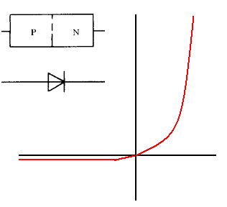
J
正向扩散电流
在耗尽区边界处：
+
-
J
J
+
-
J_{S}
V
反向饱和电流
(a)线性坐标系
ln(J)
≈
理想I-V方程。
J_{S}反向饱和电流，也是反向漂移电流。
qV/kT
(b)半对数坐标系

Slide 22
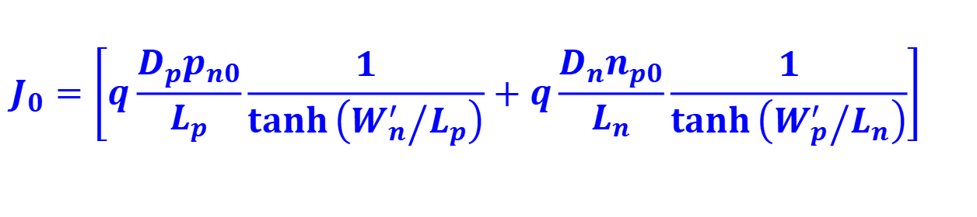


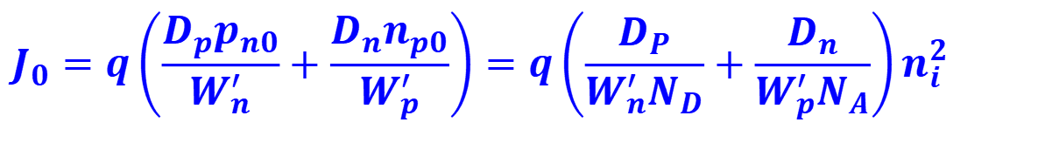

讨论二：短PN结
W_{n}<<L_{p，}或W_{p}<<L_{n}，则tanhζ≈ζ，
$$\tanh\left({W_{n}^{′}}/{L_{p}}\right)={W_{n}^{′}}/{L_{p}}$$
$$\tanh\left({W_{p}^{′}}/{L_{n}}\right)={W_{p}^{′}}/{L_{n}}$$
$$J_{0}=\left[q\frac{D_{p}p_{n0}}{L_{p}}\frac{1}{\tanh\left({W_{n}^{′}}/{L_{p}}\right)}+q\frac{D_{n}n_{p0}}{L_{n}}\frac{1}{\tanh\left({W_{p}^{′}}/{L_{n}}\right)}\right]$$
$$J_{0}=q\left(\frac{D_{p}p_{n0}}{W_{n}^{′}}+\frac{D_{n}n_{p0}}{W_{p}^{′}}\right)=q\left(\frac{D_{P}}{W_{n}^{′}N_{D}}+\frac{D_{n}}{W_{p}^{′}N_{A}}\right)n_{i}^{2}$$
$$J=J_{0}\left[\exp\left({qV}/{k_{B}T}\right)−1\right]$$

Slide 23

讨论二：短PN结
准中性区宽度比少子扩散长度小得多，W_{n}<<L_{p}(或W_{p}<<L_{n})，则sinhζ≈ζ，所以准中性区少子分布可表示为
$W_{n}^{′}=W_{n}−x_{n}$
W_{n}<<L_{p}(或W_{p}<<L_{n})，说明注入的少子不被复合，相当于它的寿命无限长。所以微分方程有线性解。故电流密度为
形式上与长PN结是一样的。

Slide 24
理想情况下，反向泄漏电流很小

Slide 25
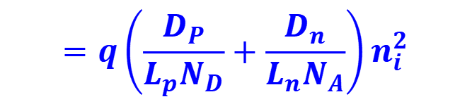
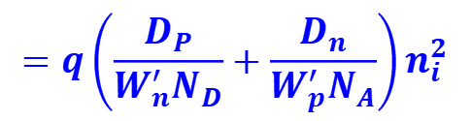
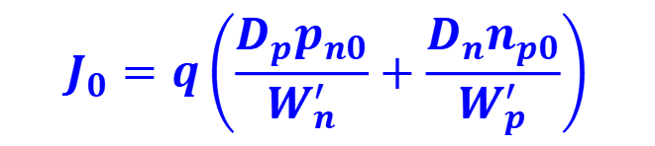
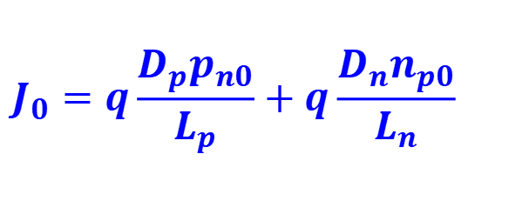
理想PN结I-V方程
J
正向扩散电流
+
-
$$J=J_{0}\left[\exp\left({qV}/{k_{B}T}\right)−1\right]$$
J
J
$$J_{0}=q\frac{D_{p}p_{n0}}{L_{p}}+q\frac{D_{n}n_{p0}}{L_{n}}$$
+
-
J_{S}
V
For long PN
反向饱和电流
$$=q\left(\frac{D_{P}}{L_{p}N_{D}}+\frac{D_{n}}{L_{n}N_{A}}\right)n_{i}^{2}$$
(a)线性坐标系
ln(J)
$$J_{0}=q\left(\frac{D_{p}p_{n0}}{W_{n}^{′}}+\frac{D_{n}n_{p0}}{W_{p}^{′}}\right)$$
For short PN
$$=q\left(\frac{D_{P}}{W_{n}^{′}N_{D}}+\frac{D_{n}}{W_{p}^{′}N_{A}}\right)n_{i}^{2}$$
≈
J₀反向饱和电流，也是反向抽取电流。
qV/kT
(b)半对数坐标系

Slide 26
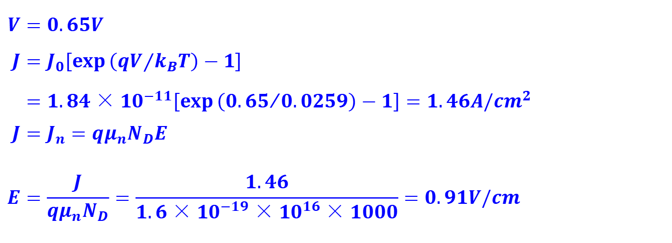
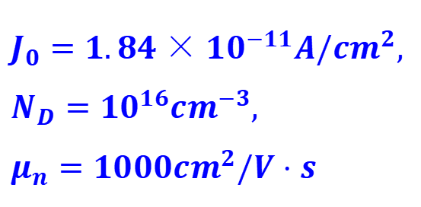
中性区电场的估算
总电流
$$J_{0}=1.84×10^{−11}A/cm^{2}, \\ N_{D}=10^{16}cm^{−3}, \\ μ_{n}=1000cm^{2}/V⋅s$$
J_{P}
J_{N}
J_{ND}
J_{PD}
$$V=0.65V \\ J=J_{0}\left[\exp\left({qV}/{k_{B}T}\right)−1\right] \\ =1.84×10^{−11}\left[\exp\left({0.65}/{0.0259}\right)−1\right]=1.46A/cm^{2} \\ J=J_{n}=qμ_{n}N_{D}E \\ E=\frac{J}{qμ_{n}N_{D}}=\frac{1.46}{1.6×10^{−19}×10^{16}×1000}=0.91V/cm$$
$$W_{n}=300μm=0.03cm，则电压=0.027V$$

Slide 27
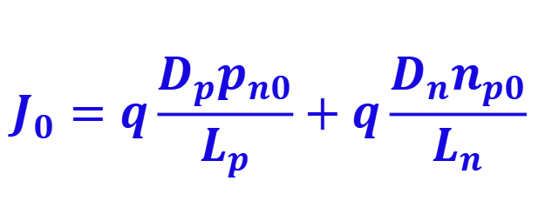
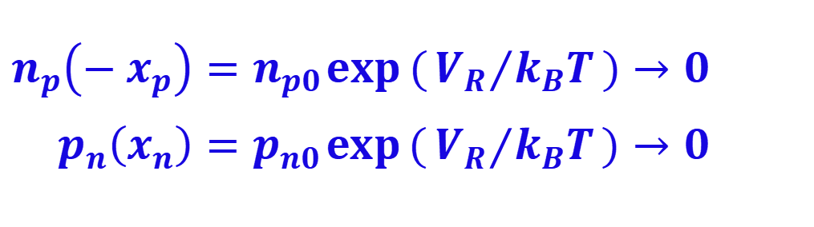
反向偏置
$$n_{p}\left(−x_{p}\right)=n_{p0}\exp{(}{V_{R}}/{k_{B}T})→0 \\ p_{n}\left(x_{n}\right)=p_{n0}\exp{(}{V_{R}}/{k_{B}T})→0$$
反向抽取作用
$$J_{0}=q\frac{D_{p}p_{n0}}{L_{p}}+q\frac{D_{n}n_{p0}}{L_{n}}$$
反向饱和电流是漂移电流还是扩散电流？

Slide 28
实际PN结的I-V特性

Slide 29
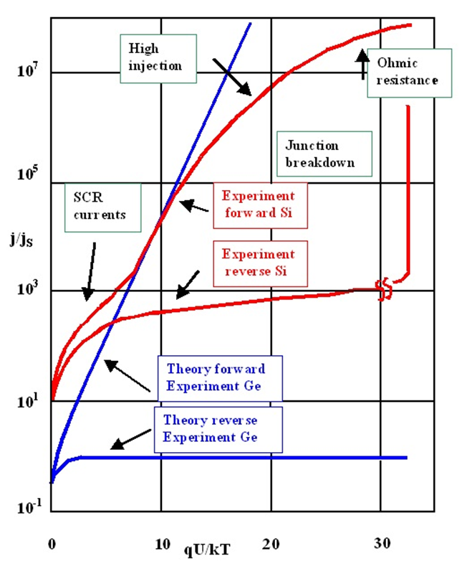

Slide 30
实际PN结电流电压特性
对Ge，正向偏置下理论与实际符合较好
对Si，正向偏置下有较大偏差：
正向小电流，理论值小
正向大电流，I——exp(qV/2kT)
电流进一步增加，I——V
反向：实际值>>理论值，且不饱和

Slide 31
理想的P-N结的基本假设及其意义
外加电压全部降落在耗尽区上，耗尽区以外的半导体是电中性的；
忽略中性区的体电阻和接触电阻；
在准中性区，均匀掺杂。无载流子漂移运动；
空间电荷区内不存在复合电流和产生电流；
小注入
半导体非简并；

Slide 32
空间电荷区产生与复合电流

Slide 33

正向偏置 少子注入J_{F}=J_{FD}+J_{R}
反射偏置 抽取电流 J_{R}=J_{RD}+J_{G}
p
P
N
n
$${J=J}_{n}+J_{p}$$
PN结是双极器件，是少子器件

Slide 34
反向偏置
$$n_{p}\left(−x_{p}\right)=n_{p0}\exp{(}{V_{R}}/{k_{B}T})→0 \\ p_{n}\left(x_{n}\right)=p_{n0}\exp{(}{V_{R}}/{k_{B}T})→0$$
反向抽取作用
$$J_{0}=q\frac{D_{p}p_{n0}}{L_{p}}+q\frac{D_{n}n_{p0}}{L_{n}}$$
反向饱和电流是漂移电流还是扩散电流？

Slide 35



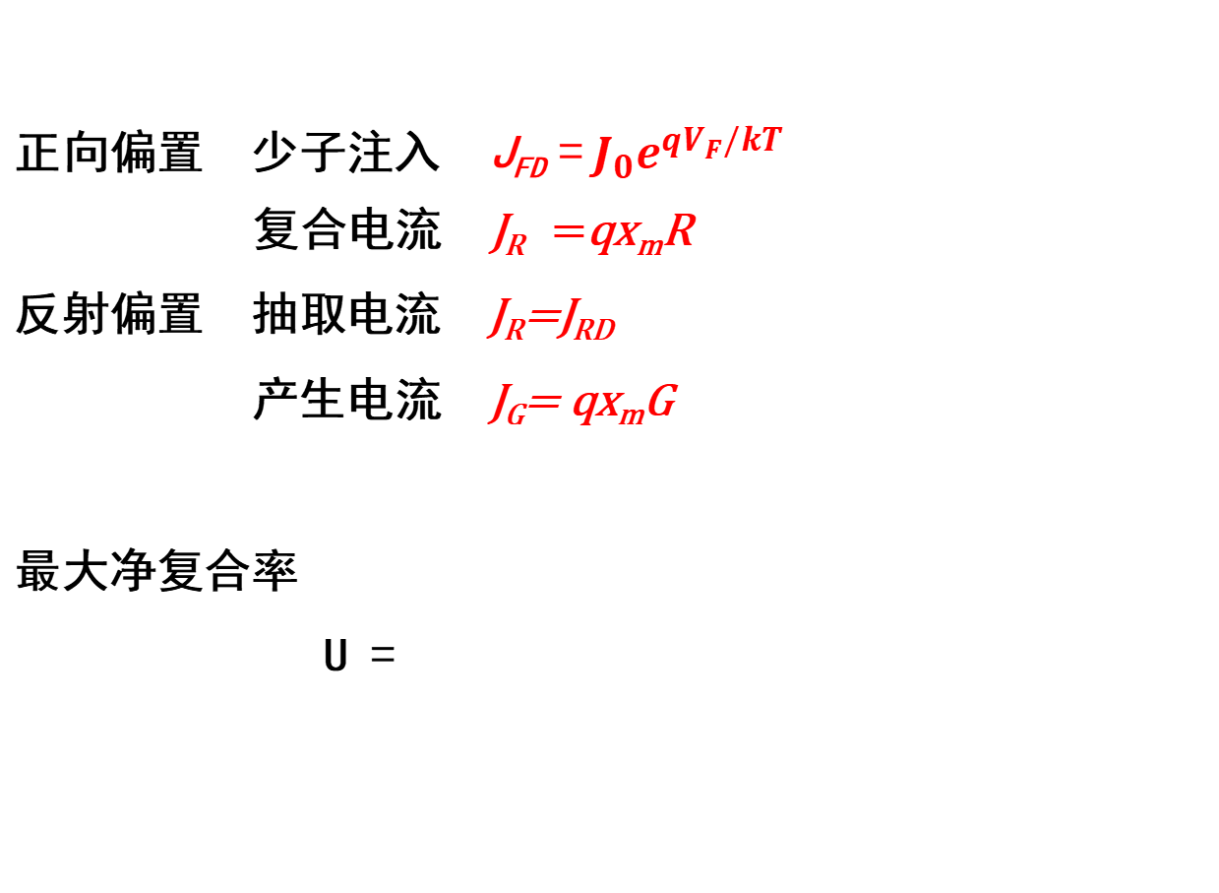
正向偏置 少子注入 J_{FD} =${ J}_{0}e^{qV_{F}/kT}$
复合电流 J_{R} =qx_{m}R
反射偏置 抽取电流 J_{R}=J_{RD}
产生电流 J_{G}= qx_{m}G
最大净复合率
U =
J_{F}=J_{FD}+J_{R}
J_{R}=J_{RD}+J_{G}
<０ 产生
>０ 复合
$$\frac{n_{i}(e^{{qV}/{kT}}−1)}{2τ(e^{{qV}/{2kT}}+1)}$$
正向偏置：V_{F}>>kT/q 反向偏置|V_{R} | >>kT/q
$$R=\frac{n_{i}}{2τ}e^{{qV}/{2kT}}$$
$$G=\frac{n_{i}}{2τ}$$

Slide 36


Slide 37









$$U=\frac{\text{np}−n_{i}^{2}}{τ_{p}(n+n_{1})+τ_{n}(p+p_{1})}$$
$$np=n_{i}^{2}e^{{qV}/{kT}}$$
陷阱能级在本征能级的位置
$$n_{1}=p_{1}=n_{i}$$
$$=\frac{n_{i}^{2}(e^{{qV}/{k_{B}T}}−1)}{τ\left(n+p+2n_{i}\right)}$$
电子和空穴少子寿命相同
$$τ_{n}=τ_{p}=τ$$
$$n+p≥2\sqrt{np}=2n_{i}e^{{qv}/{2kT}}$$
$$U_{max}=\frac{n_{i} (e^{{qV}/{k_{B}T}}−1)}{2τ\left(e^{{qV}/{{2k}_{B}T}}+1\right)}$$
$$R=\frac{n_{i} }{2τ}e^{{qV}/{{2k}_{B}T}}$$
$$G=\frac{n_{i} }{2τ}$$

Slide 38



$$J_{R}/J_{FD}=\frac{Aqx_{m}\frac{n_{i}}{2τ}e^{{qV_{F}}/{2kT}}}{J_{0}e^{qV_{F}/kT}} \\ =\frac{Aqx_{m}\frac{n_{i}}{2τ}e^{{qV_{F}}/{2kT}}}{\frac{AqD_{p}n_{i}^{2}}{L_{p}N_{D}}e^{qV_{F}/kT}}=\frac{x_{m}N_{D}}{2L_{p}n_{i}}e^{{−qV_{F}}/{2kT}}$$
对p⁺n结
对Si， p⁺n，N_{D}=10¹⁵cm⁻³, τ_{p}=1μs, μ_{p}=500cm²/vs
x_{m}=1 μm, n_{i}=1.0*10¹⁰cm⁻³
$$J_{R}/J_{FD}=10^{2}×e^{{−qV_{F}}/{2kT}}$$
$$J_{R}/J_{FD}=1,V_{F}=0.24 \\ V_{F}<0.24,J_{RG}>J_{FD} \\ V_{F}>0.24,J_{RG}<J_{FD}$$
对Si正向电压较小时，复合电流大于扩散电流

Slide 39


对Ge， p⁺n
N_{D}=10¹⁵cm⁻³
τ_{p}=10μs
μ_{p}=2000cm²/Vs
x_{m}=1 μm
n_{i}=2.5×10¹³cm⁻³
$$J_{RG}/J_{FD}=10^{−2}×e^{{−qV_{F}}/{2kT}}$$
可见：即使在很小的正向电压下，
$$J_{RG}<J_{FD}$$

Slide 40




$$J_{G}/J_{RD}=\frac{Aqx_{m}\frac{n_{i}}{2τ}}{\frac{AqD_{p}n_{i}^{2}}{L_{p}N_{D}}}=\frac{x_{m}N_{D}}{2L_{p}n_{i}}$$
反向偏置时
$$对Si, \frac{J_{G}}{J_{RD}}=100>>1，J_{G}>J_{RD}$$
正比于x_{m}
$$对Ge，J_{G}/J_{RD}=10^{−2}<<1，J_{G}<J_{RD}$$
$$I_{G}=\frac{Aqx_{m}n_{i}}{2τ}$$

Slide 41
2、大注入效应

Slide 42





2、大注入效应
注入的少子浓度与多子可比拟
$$Δp=p(x)−p_{n}≈n(x) \\ 为了保持电中性，要求 \\ Δn(x)=Δp(x) \\ n(x)=n_{n}+p(x)， 且 \\ \frac{dn}{dx}=\frac{dp}{dx}$$
$$p_{p0}$$
$$n_{n0}$$
$$n_{p0}$$
$$p_{n0}$$
p
P
N
大注入自建电场：多子存在浓度梯度后，存在扩散的趋势，为保持电中性，必须存在一个电场，对多子产生一个漂移作用，补充扩散走的多子，维持多子的分布。这个电场叫大注入自建电场。

Slide 43


$$J_{n}=D_{n}q\frac{dn}{dx}+qnμ_{n}E_{e}=0 \\ ∴E_{e}=−\frac{D_{n}}{μ_{n}}\frac{1}{n}\frac{dn}{dx}=−\frac{kT}{q}\frac{1}{n}\frac{dn}{dx}=−\frac{kT}{q}\frac{d\ln{n}}{dx}$$
$$V_{D}=\int_{x_{n}}^{W_{n}}{E_{e}}dx=\int_{x_{n}}^{W_{n}}{−\frac{kT}{q}\frac{d\ln{n}}{dx}}dx=\frac{kT}{q}\ln{\frac{n(x_{n})}{n_{n0}}} \\ =\frac{kT}{q}\ln{\frac{p_{no}e^{qV_{J}/kT}}{n_{n0}}}=V_{J}+\frac{kT}{q}\ln{\frac{p_{no}}{n_{n0}}}$$

Slide 44





$$V_{D}+V_{J} =V_{F} V_{F}是PN结的端电压$$
${2V}_{J}+\frac{kT}{q}\ln{\frac{p_{no}}{n_{n0}}}$= $V_{F}$
$$n_{n0}=\frac{n_{i}^{2}}{p_{n0}}$$
$$V_{J}=V_{F}/2−\frac{kT}{q}\ln{\frac{p_{no}}{n_{i}}}$$
$$p_{n}({ x}_{n})=p_{n0}e^{qV_{J}/kT} \\ =p_{n0}e^{\frac{qV_{F}}{2kT}}\frac{n_{i}}{p_{n0}}=n_{i}e^{\frac{qV_{F}}{2kT}}$$
$$可见大注入时，边界处少子浓度与掺杂浓度无关$$

Slide 45





大注入时正向电流
$${\left.J_{p}\right|}_{x={ x}_{n}}=(−\text{q}{\text{D}}_{P}\frac{\text{d}{\text{p}}_{n}}{\text{dx}}+\text{q}{\text{μ}}_{p}p_{n}E)_{x={ x}_{n}} \\ =−\text{q}{\text{D}}_{P}(1+\frac{p_{n}}{n_{n}})\frac{\text{d}{\text{p}}_{n}}{\text{dx}}$$
$$E=−\frac{\text{kT}}{\text{qn}}\frac{\text{dn}}{\text{dx}}$$
$$\frac{D_{p}}{μ_{p}}=\frac{kT}{q}$$
$$J_{p}=−2qD_{P}\frac{dp_{n}}{dx}$$
$$\frac{p_{n}}{n_{n}}≈1$$

Slide 46


$$=\frac{−2qD_{P}n_{i}}{W_{n}}e^{\frac{qV_{F}}{2kT}}$$

Slide 47




小注入时，p($x_{n}$)<<n_{n，}
大注入时，p($x_{n}$)>>n_{n，}
$$p(x_{n})=n_{i}e^{qV_{F}/2kT} \\ J_{P}=\frac{2qD_{P}p_{n}}{W_{n}}e^{qV_{F}/2kT}$$
$$p(x_{n})=p_{n}e^{qV_{F}/kT} \\ J_{P}=\frac{qD_{P}p_{n}}{W_{n}}e^{qV_{F}/kT}$$

Slide 49
3、串联电阻的影响

Slide 50



3、串联电阻的影响
电流增加，实际加在pn结上的电压降低，电流足够大时，外加电压的增加主要降落在串联电阻上，I-V近似线性关系
$$V_{J}=V_{F}−IR_{S} \\ I=\frac{V_{F}−V_{J}}{R_{S}}$$
ln(J)
一般地，
$$J=J_{0}e^{qV_{F}/nkT}$$
$$1≤n≤2$$
≈
qV/kT

Slide 51


作业：

